Slide 1
LES DROITS D’AUTEUR
Tout n’est pas libre sur internet

Slide 2
Une œuvre pour quoi faire
Composition
Edition
Publication
Distribution
Consommation

Slide 3
Pourquoi protéger une œuvre ?
Propriété
Exploitation
Rémunération
Reconnaissance

Slide 4
Article 27.2 de la Déclaration Universelle des Droits de l'Homme
"Chacun a droit à la protection des intérêts moraux et matériels découlant de toute production scientifique, littéraire ou artistique dont il est l'auteur.."

Slide 5
Une vidéo sur YouTube
Le propriétaire reste l’auteur
Le site est garant du respect des droits et de la déontologie : censure, etc.

Slide 6
Code de la propriété intellectuelle
Protégé par la loi
Copyright : ©
La contrefaçon
Amende, condamnation jusqu’à de la peine prison

Slide 7
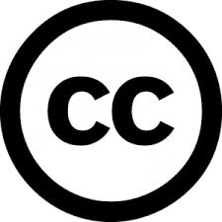
Creative Commons
Association à but non lucratif
Alternative à la loi
Créer un cadre légal pour libérer les œuvres des droits standards

Slide 8
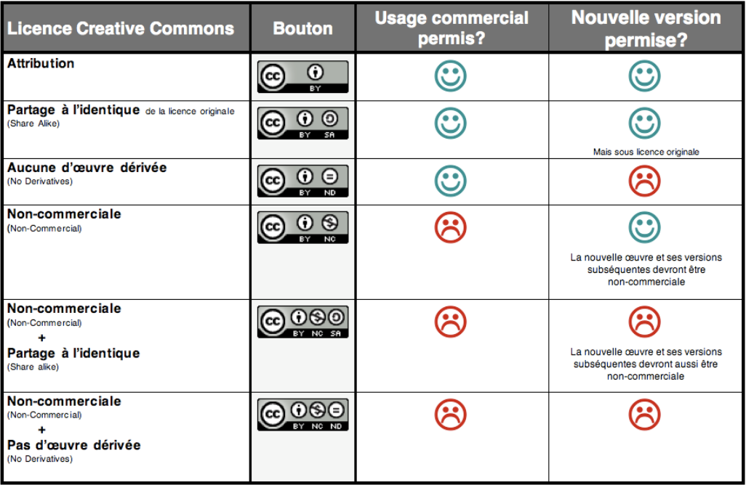
signalétique

Slide 9

ATTRIBUTION
Toutes les licences Creative Commons obligent ceux qui utilisent vos œuvres à vous créditer de la manière dont vous le demandez, sans pour autant suggérer que vous approuvez leur utilisation ou leur donner votre aval ou votre soutien.

Slide 10

PARTAGE DANS LES MEMES CONDITIONS
Vous autorisez les autres à reproduire, diffuser et modifier votre œuvre, à condition qu’ils publient toute adaptation de votre œuvre sous les mêmes conditions que votre œuvre. Toute personne qui souhaiterait publier une adaptation sous d’autres conditions doit obtenir votre autorisation préalable.

Slide 11

PAS DE MODIFICATION
Vous autorisez la reproduction et la diffusion uniquement de l’original de votre œuvre. Si quelqu’un veut la modifier, il doit obtenir votre autorisation préalable.

Slide 12

PAS D’UTILISATION COMMERCIALE
Vous autorisez les autres à reproduire, à diffuser et (à moins que vous choisissiez ‘Pas de Modification’) à modifier votre œuvre, pour toute utilisation autre que commerciale, à moins qu’ils obtiennent votre autorisation au préalable.

